Slide 1
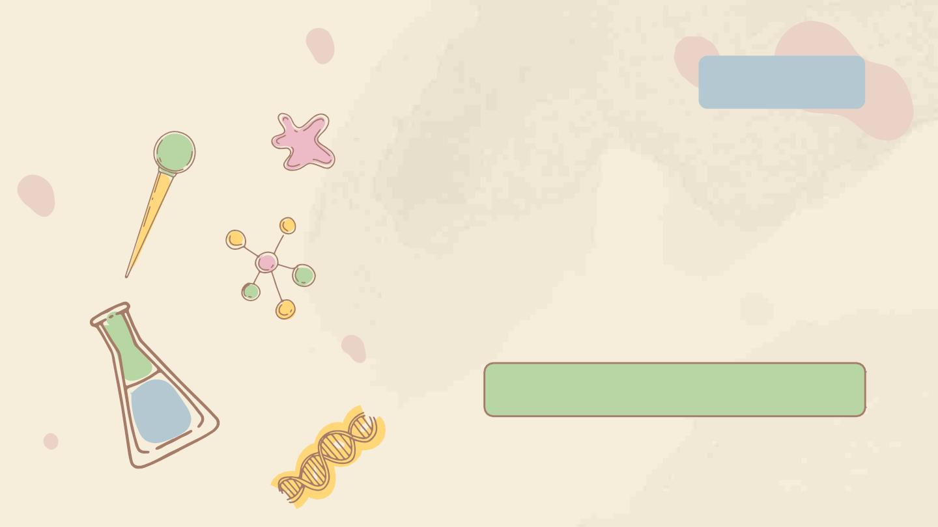
Kelompok 6
Tahapan Glikolisis
Teknologi Hasil Pertanian A

Slide 2
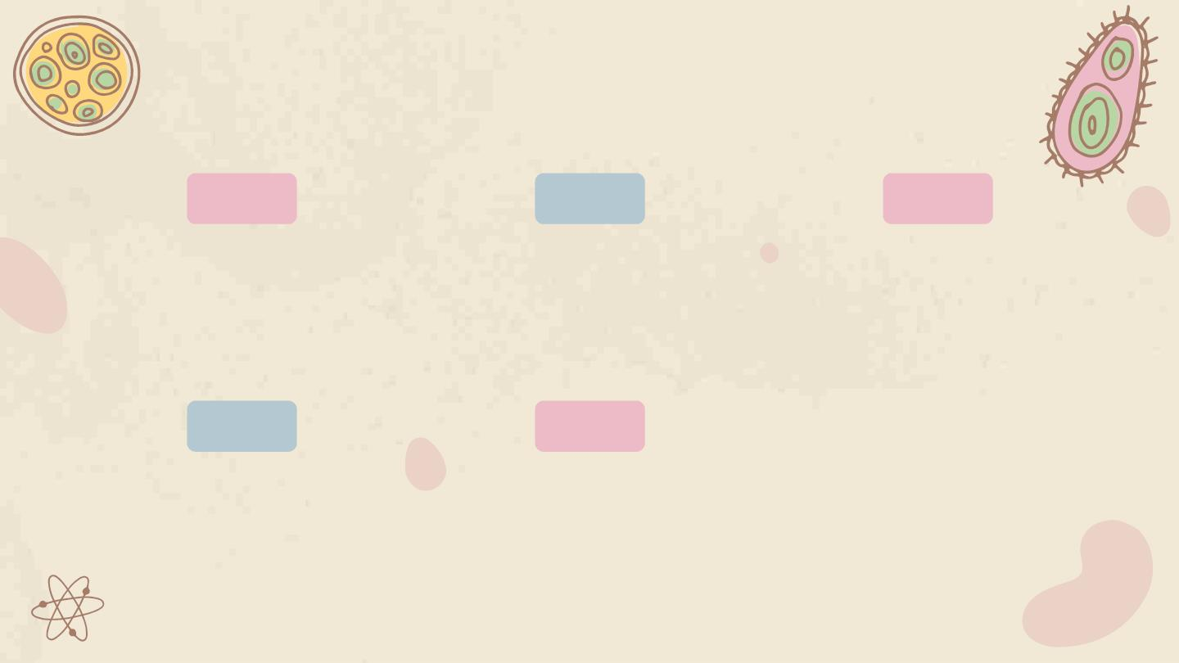
Nama Anggota Kelompok
01
02
03
Qonita Leony
Putri S
Fransiska Dyah
Ayu C
Siti Hanifatul
Nurmaliana
2114051045
2114051041
2114051043
04
05
Merlina Febri
Anggraini
2114051047
Mia Nikmatul
Laila
2114051049
.
.

Slide 3
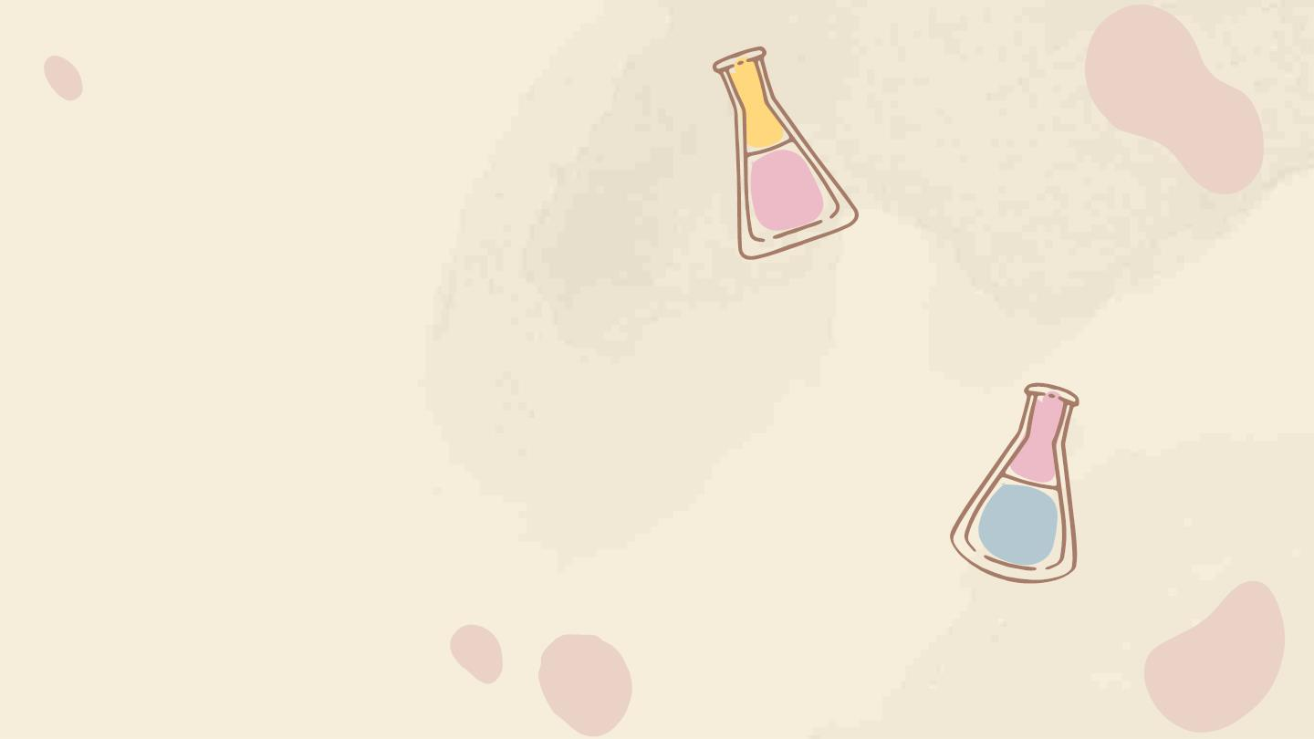
Apa itu proses
glikolisis?
Glikolisis adalah proses pemecahan glukosa di
dalam darah yang melibatkan beberapa enzim
diantaranya enzim heksokinase dan enzim
fosfofruktokinase.
Glikolisis berlangsung dalam sitosol

Slide 4

Sifat-sifat
● Dapat berlangsung secara aerob maupun anaerob
● Dalam glikolisis terdapat kegiatan enzimatis dan
Adenosine Trifosfat (ATP) serta Adenosine DIfosfat
(ADP)
● ADP dan ATP berperan dalam pemindahan fosfat dari
molekul satu ke molekul lainnya.

Slide 5
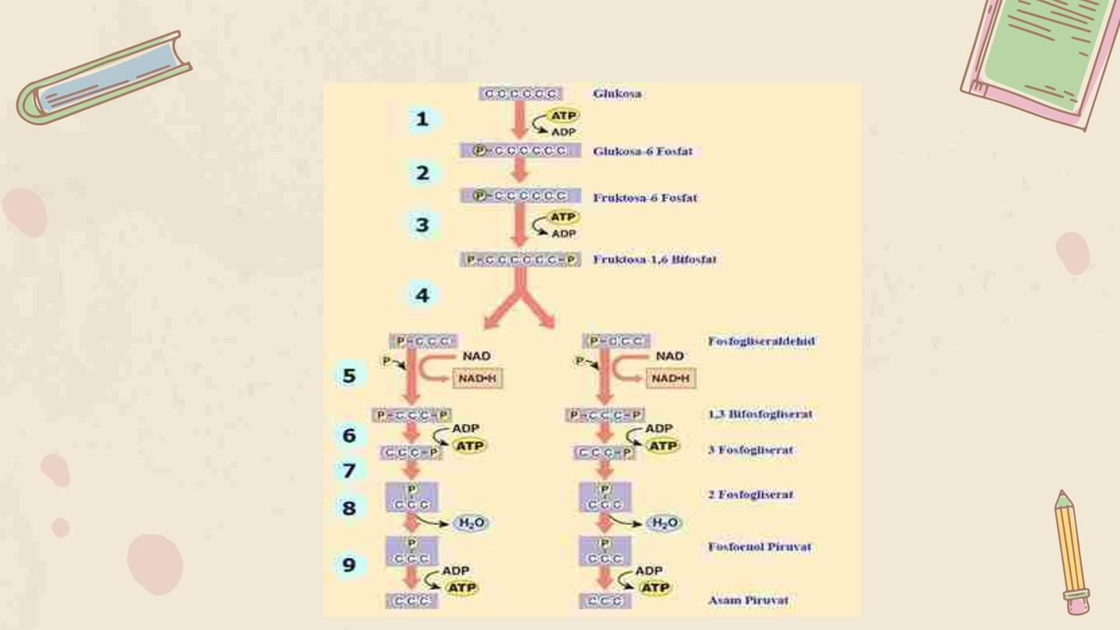
Alur langkah glikolisis

Slide 6
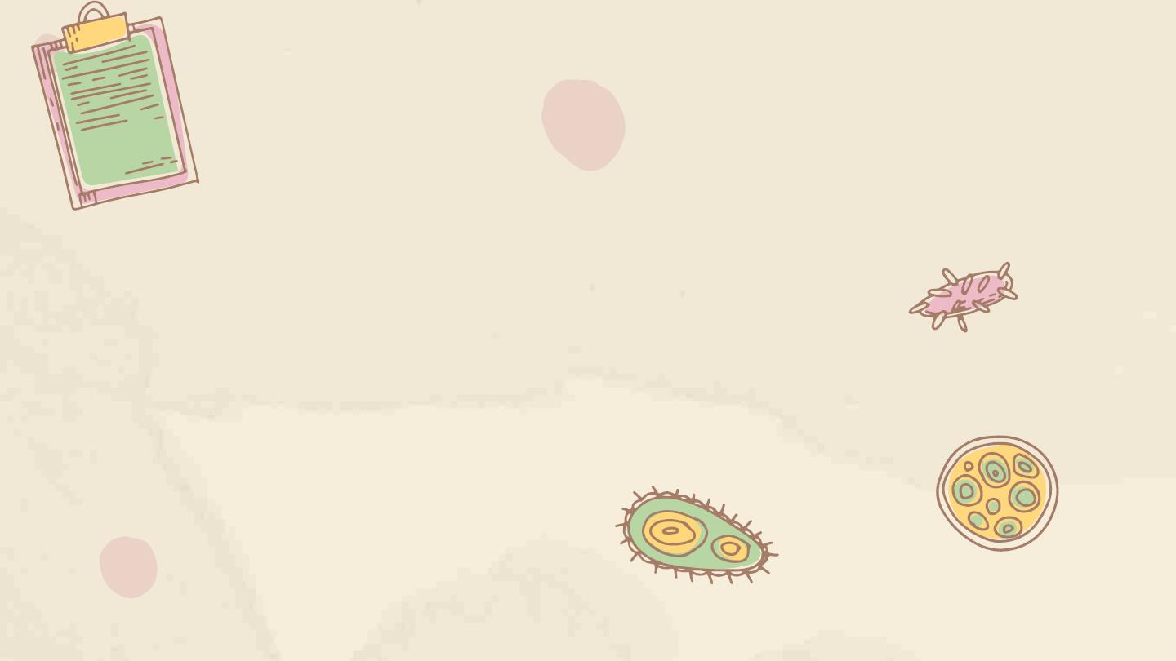
Hasil Akhir Glikolisis
1. 2 molekul asam piruvat
2. 2 NADH
3. 2 ATP
4. 2 H2O

Slide 7
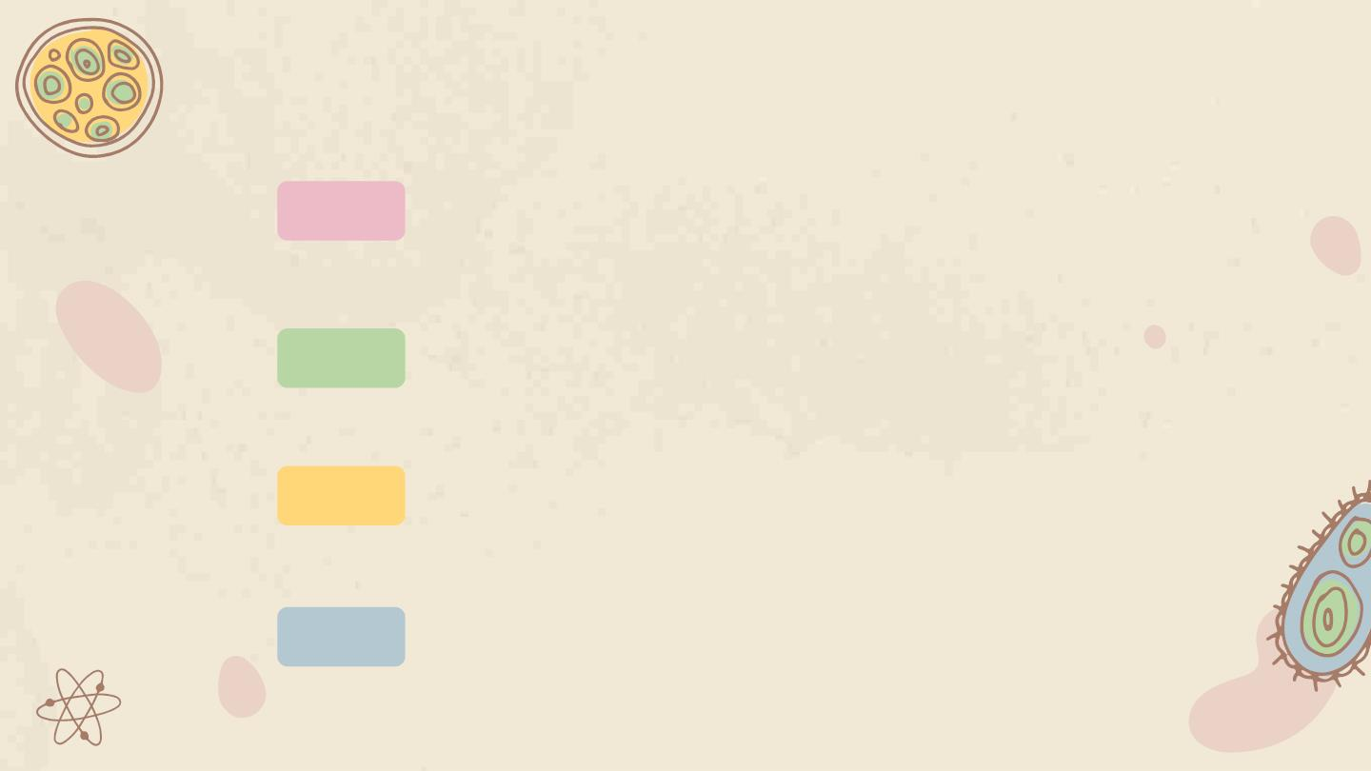
Regulasi Glikolisis
01
Enzim Heksokinase
02 Enzim Glukokinase
03
04
Enzim Fosfofruktokinase
Enzim Enolase

Slide 8
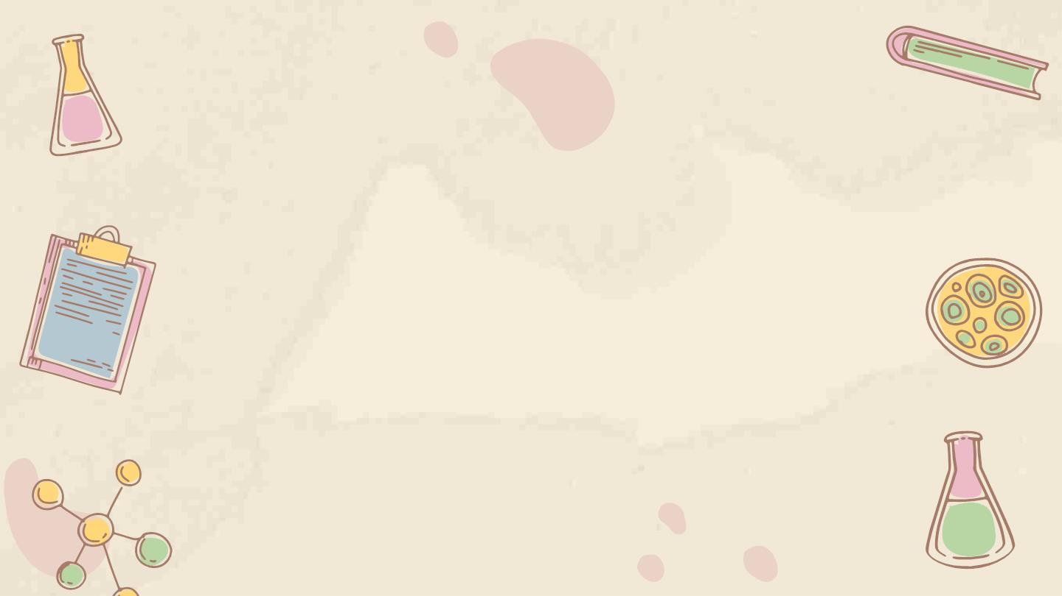
Terimakasih

